Slide 1
Les tableaux en HTML

Slide 2
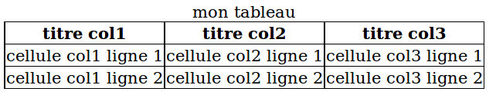
Tableaux
Un tableau est composé de:
  Une légende (optionnelle)
  Une ligne de titres (optionnelle)
  Des lignes
    Chaque ligne est composée de cellules
Légende
Titres
Cellule

Slide 3
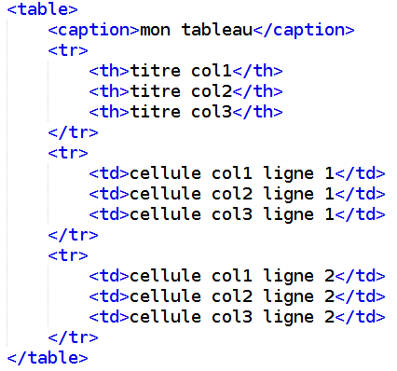
Tableaux
Les balises
  Le tableau
    <table> </table>
  Légende
    <caption> </caption>
  Ligne
    <tr> </tr>
  Cellule titre
    <th> </th>
  Cellule classique
    <td> </td>
Créez une page html , incluez y le code ci-dessus.
Que constatez-vous lorsque vous visualisez le résultat dans votre navigateur web?

Slide 4



Tableaux
Afficher des bordures
  Dans un fichier style.css (à créer) mettre:
  Ajouter la ligne ci-dessous entre les balises <head> et </head> de votre fichier html.
Visualisez votre page html.
Modifiez le fichier style.css de la façon suivante et visualisez votre page:
Ajoutez th à la ligne que vous avez déjà modifié précédemment.
Ajouter le code ci-dessous dans le fichier style.css et visualisez votre page.

Slide 5
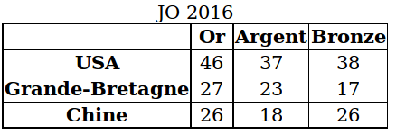
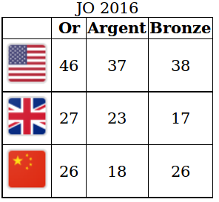
Tableaux
Codez une page html permettant d'avoir le rendu suivant:
Modifiez votre page pour avoir le rendu suivant:

Slide 6
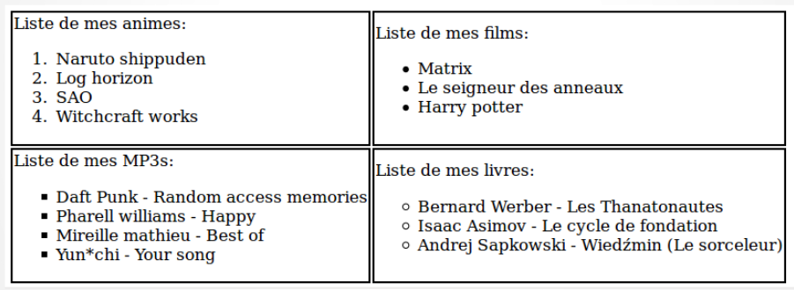
Tableaux
Codez une page html permettant d'avoir le rendu suivant:

Slide 7
Tableaux
Il est possible de fusionner des lignes ou des colonnes dans un tableau.
L'attribut colspan permettra de fusionner des colonnes
L'attribut rowspan permettra de fusionner des lignes

Slide 8
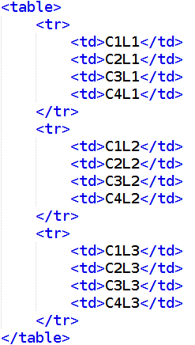
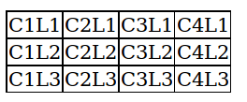
Tableaux
Tableau d'origine

Slide 9
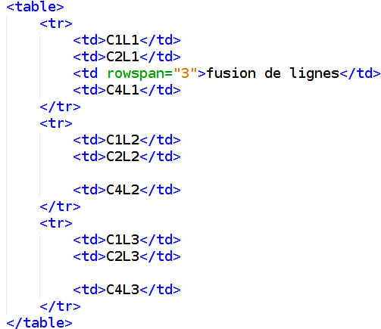
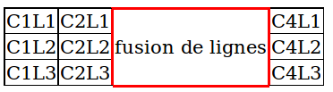
Tableaux
Fusion des lignes 1, 2 et 3 de la colonne 3

Slide 10
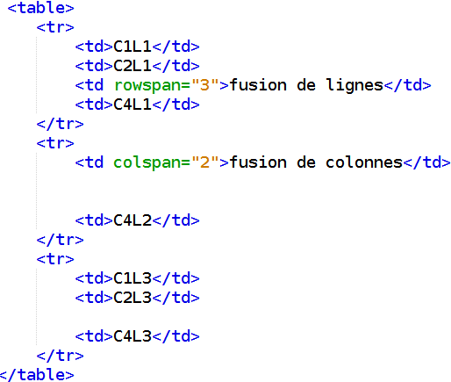
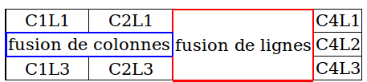
Tableaux
Fusion des colonnes 1 et 2 de la ligne 2

Slide 11
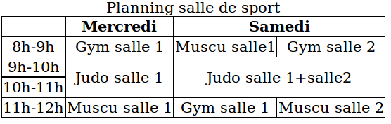
Tableaux
Codez une page html permettant d'avoir le rendu suivant:

Slide 12
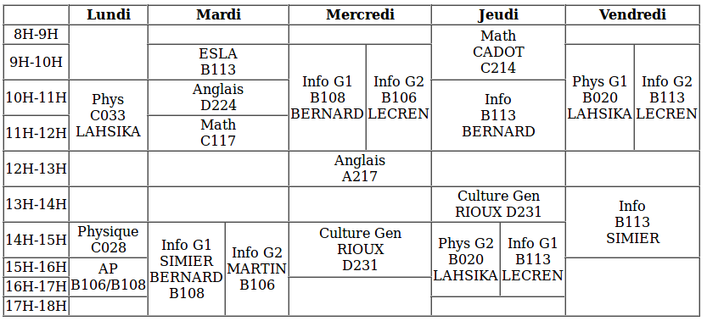
Tableaux
Codez une page html permettant de visualiser votre emploi du temps.

